Slide 1
UNIVERSIDAD AUTÓNOMA DEL ESTADO DE MÉXICO
SECRETARIA DE DOCENCIA
DIRECCIÓN DE ESTUDIOS DE NIVEL MEDIO SUPERIOR
PLANTEL «LIC. ADOLFO LÓPEZ MATEOS» DE LA ESCUELA PREPARATORIA
Programa de la Asignatura de Inglés 1 de Segundo Semestre
Learn new vebs !
Elaborado por: M.en.Ed.Susana Sánchez Bastida
Total de créditos:7 horas prácticas:3 horas teóricas: 2

Slide 2
Módulo III: Mi entorno, escuela y sociedad
Tema: 2 Lo que hay y lo que no hay
Objetivos:
Relaciona la descripción de lugares de acuerdo a las actividades que se realizan en los mismos o los objetos que se encuentran con las imágenes.
Amplia el vocabulario

Slide 3
Propósito general
Emplea el idioma inglés para satisfacer sus necesidades inmediatas de interacción, supervivencia y de relación con su entorno inmediato, de forma simple, por medio de expresiones cotidianas, frases comunes, familiares y representaciones lingüísticas asociadas al contexto cultural y social.

Slide 4
Propósito de la unidad de aprendizaje de inglés II
Interactúa en el idioma inglés de forma oral y escrita, en situaciones sociales o académicas relacionadas con áreas de experiencia que le son relevantes, toma decisiones, realiza ofrecimientos, promesas y predicciones generales; expresa planes e intenciones, posibilidades, prohibiciones y necesidades. De igual modo establece condiciones, y asume las consecuencias de sus acciones, dando sugerencias y recomendaciones.

Slide 5
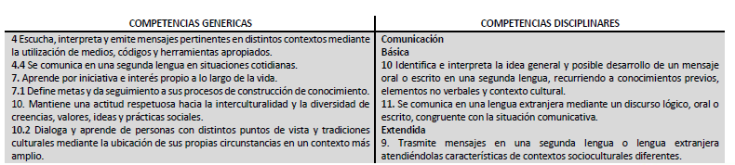
COMPETENCIAS

Slide 6
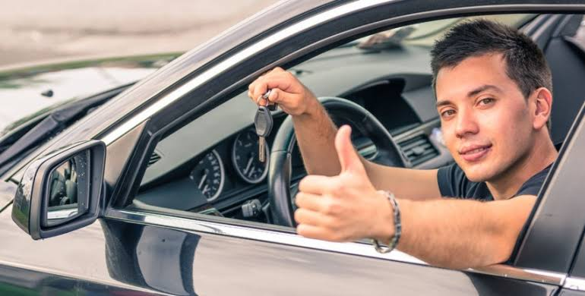
he tries to drive the car

Slide 7
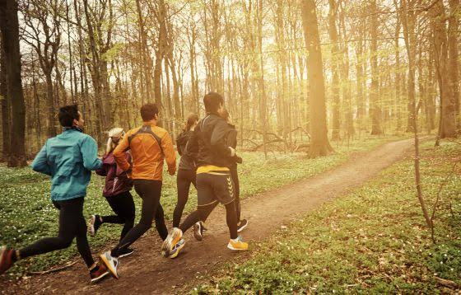
I can run as fast as you

Slide 8
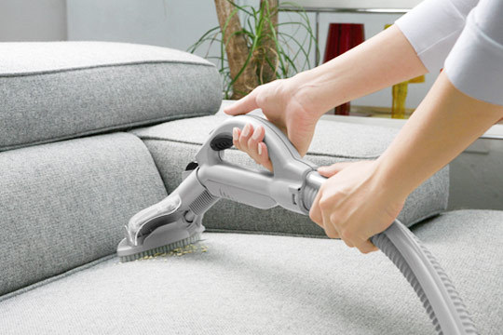
we try to vacum the sofa

Slide 9
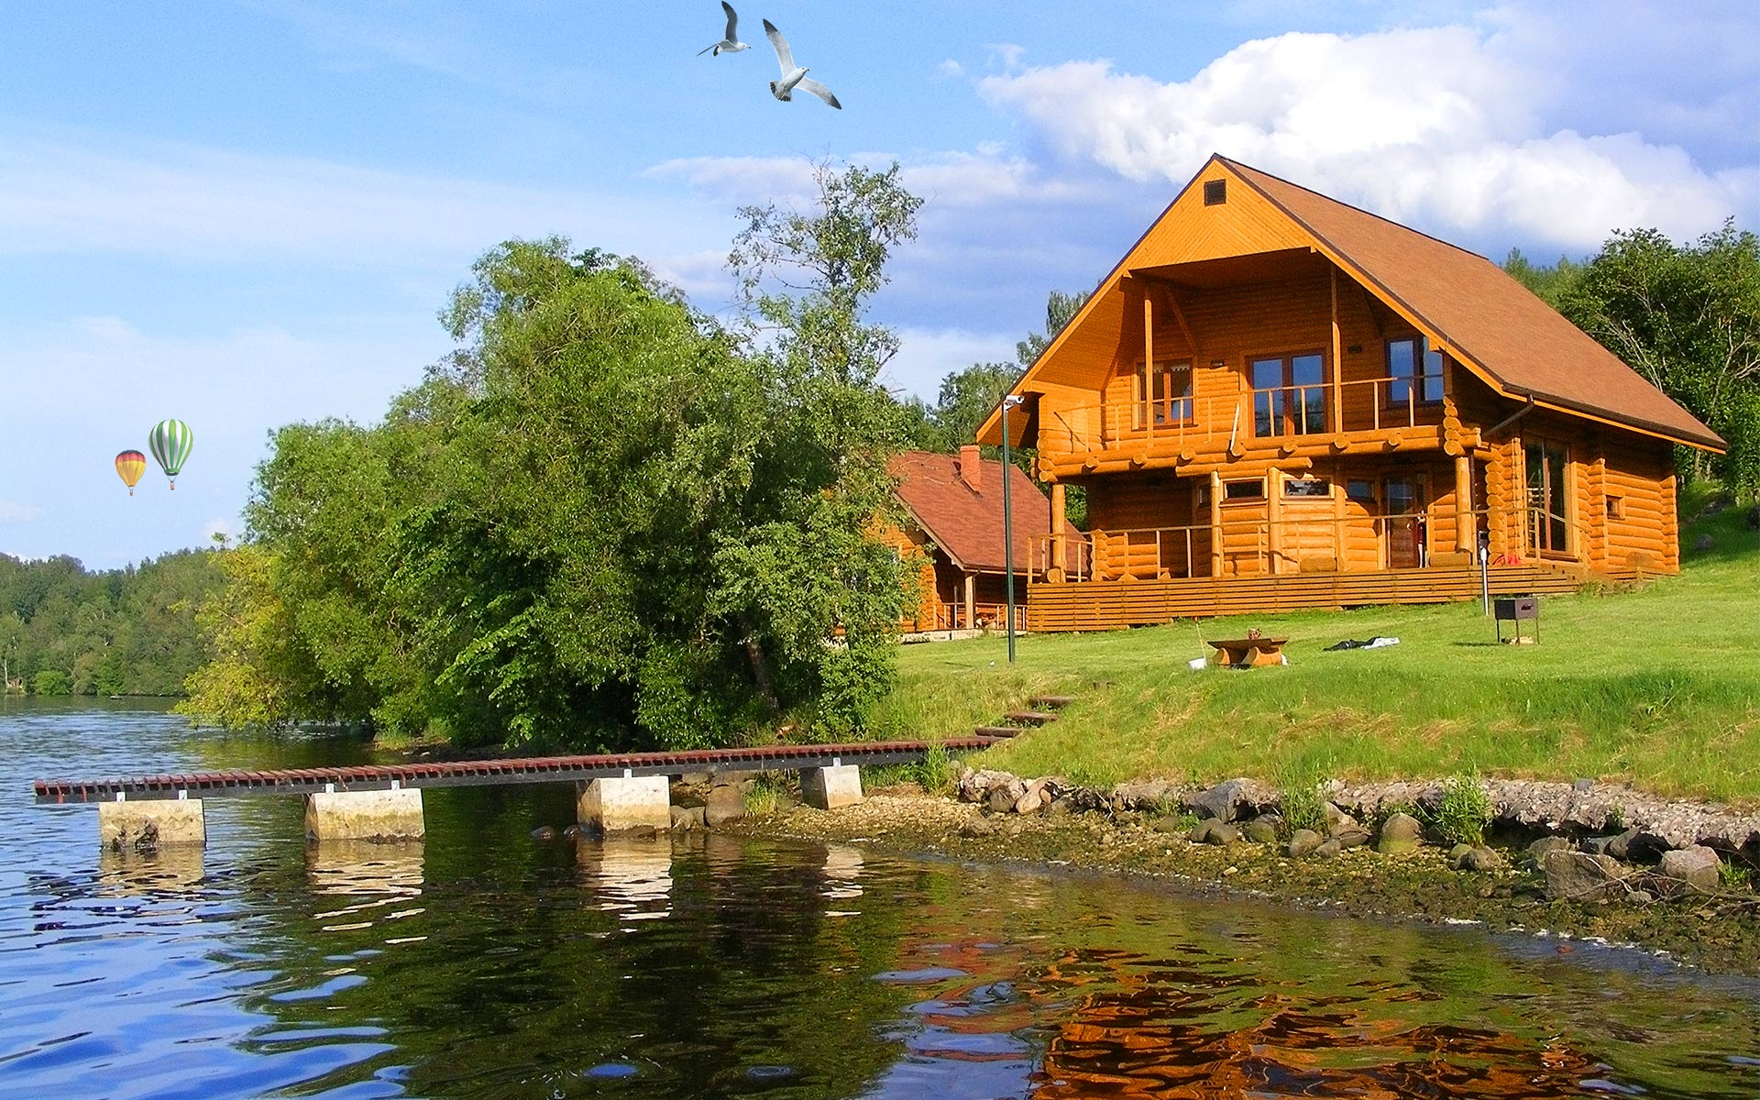
My parents live in a nice house by the river

Slide 10
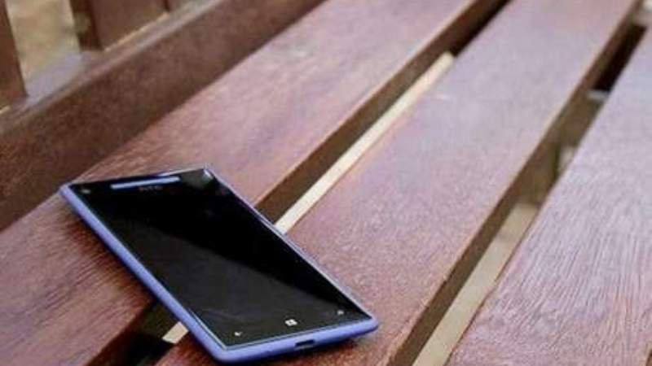
Daniel finds his cell phone

Slide 11

he doesn't want to lend his ball

Slide 12

she wants to read that book

Slide 13
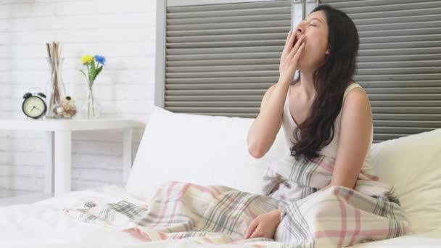
she wants to sleep

Slide 14
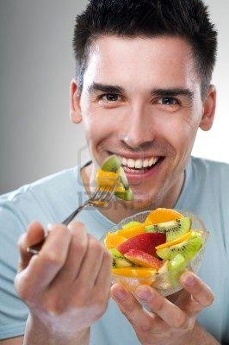
he wants to bring fruit

Slide 15
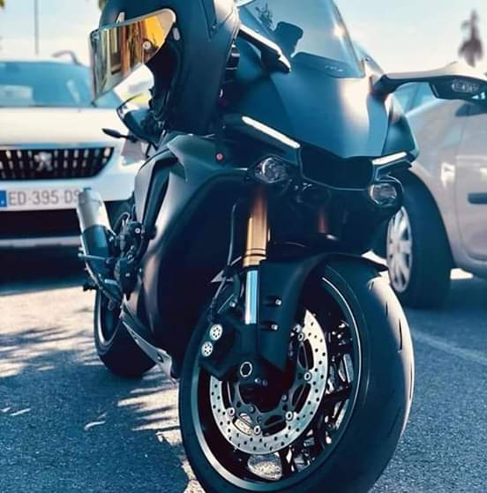
He wants to pay for the motorcycle

Slide 16

she likes to drink lemonade

Slide 17

you have to choose your favorite color

Slide 18

he wants to draw what he thinks

Slide 19

you must forgive yourself because you are friends

Slide 20

He wants to build their house

Slide 21
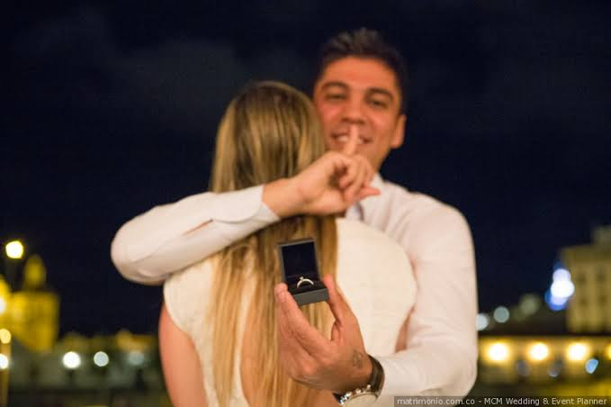
he wants to hide the surprise

Slide 22

she wants to sell rings

Slide 23
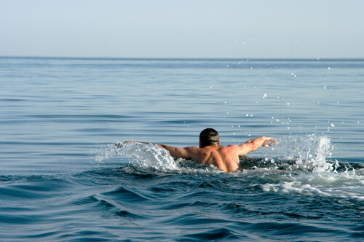
he wants to swim in the sea

Slide 24
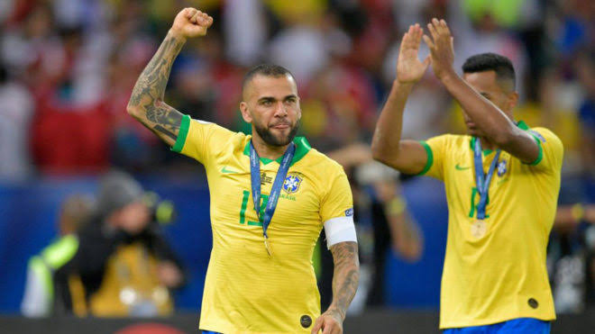
We are going to win the cup

Slide 25
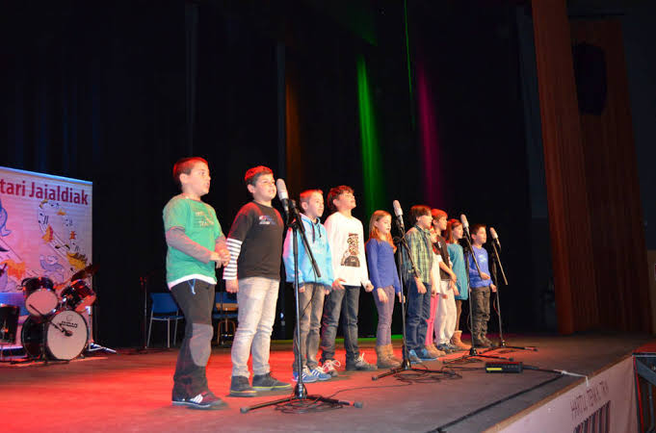
The partner wants to sing in the festival

Slide 26
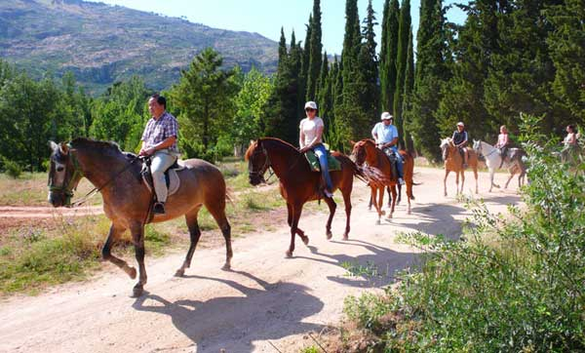
they want to ride a horse

Slide 27

he has to send his homework

Slide 28
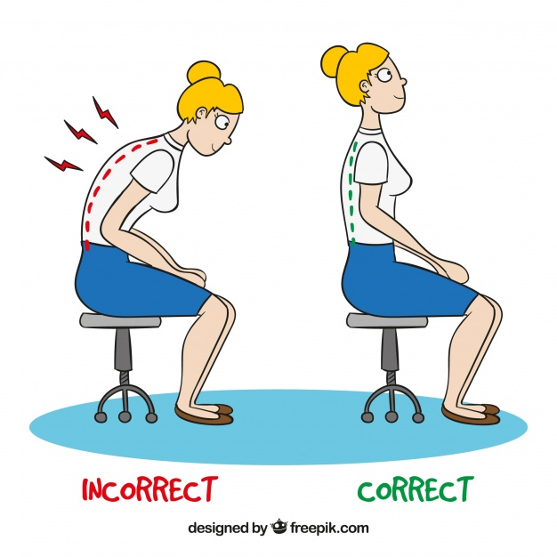
she wants to learn to sit right correctly

Slide 29

he learns to spell correctly

Slide 30
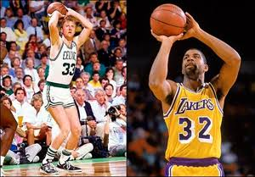
he wants to throw the ball

Slide 31

He has to put the School shield

Slide 32
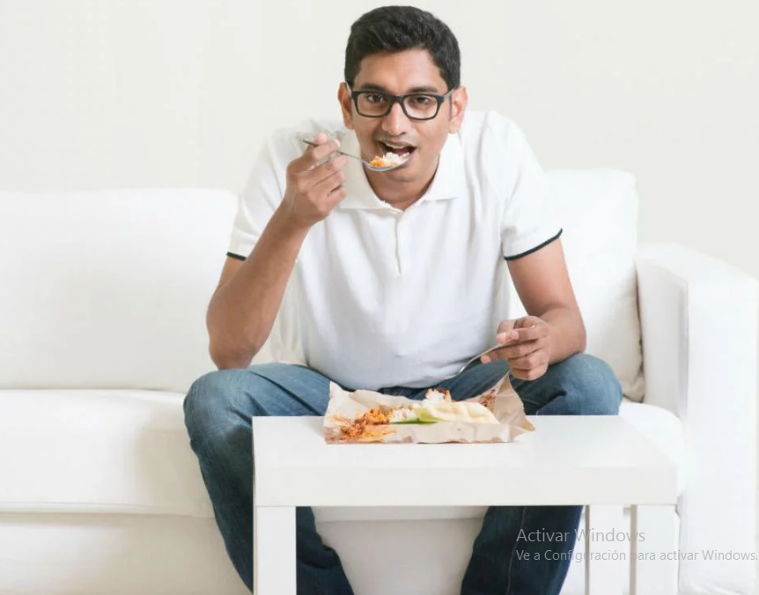
he wants to eat alone

Slide 33
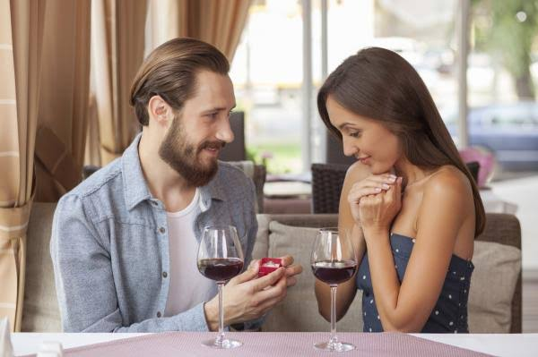
He wants to put the ring

Slide 34

They want to steal that house

Slide 35
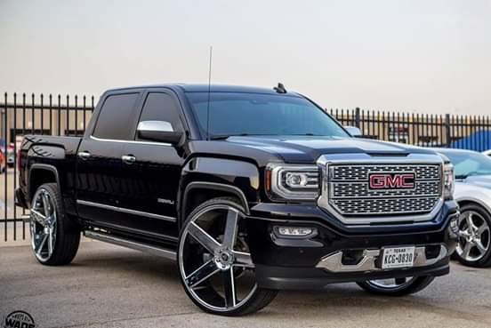
He could get his truck

